Slide 1
PODPORA TECHNICKÉHO VZDĚLÁVÁNÍ V PLZEŇSKÉM KRAJI

Slide 2
MOTIVACE PRO TECHNICKÉ VZDĚLÁVÁNÍ
Cíl:
zvýšení motivace žáků základních škol ke studiu technických oborů
poskytnutí účelových finančních prostředků na podporu středních škol
získání většího zájmu ke studiu technických oborů
Rok | Počet žadatelů | Počet žádostí | Poskytnutá dotace
2009 | 16 | 16 | 820 863 Kč
2010 | 18 | 18 | 891 500 Kč
2011 | 14 | 14 | 795 000 Kč
2012 | 12 | 19 | 731 000 Kč
2013 | 13 | 21 | 638 000 Kč
2014 | 11 | 28 | 680 000 Kč
2015 | 14 | 41 | 897 000 Kč
2016 | 14 | 37 | 811 000 Kč
2017 | 12 | 21 | 617 000 Kč

Slide 3
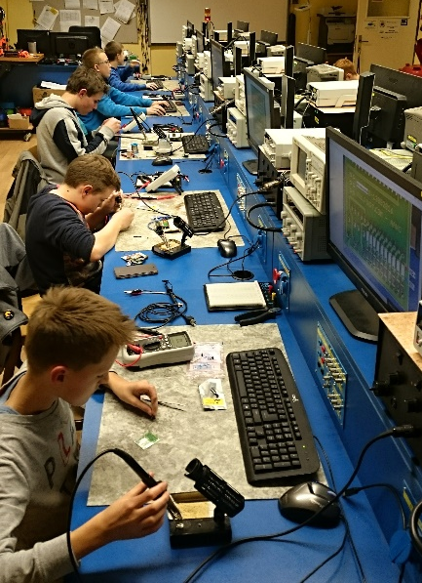
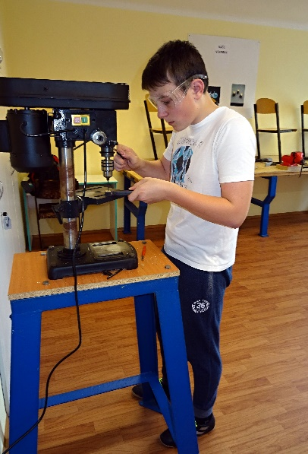
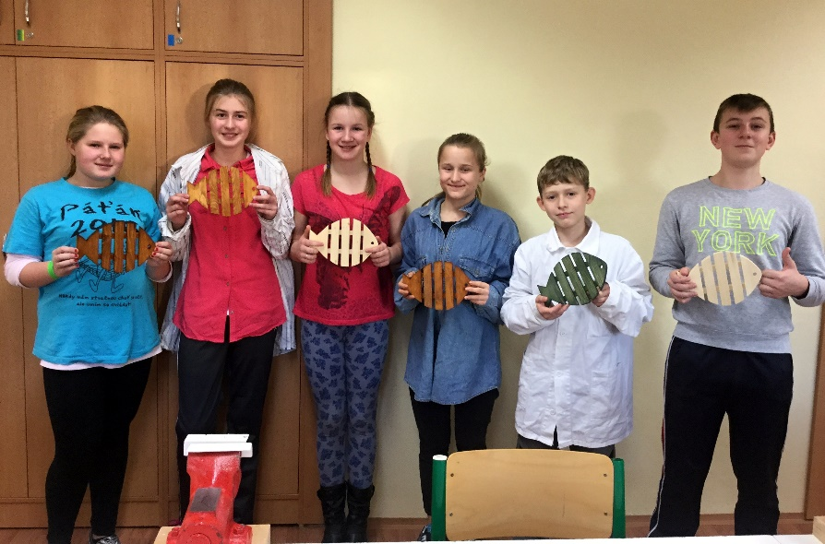
MOTIVACE PRO TECHNICKÉ VZDĚLÁVÁNÍ
Obory činnosti kroužků:
elektrotechnika
robotika
počítačové konstruování
práce se dřevem
práce s kovem
keramika
strojní obrábění
strojírenství
instalatérství
klempířství
zámečnictví
malířství
stavebnictví
autoopravárenství
čalounictví

Slide 4
PŘEDÁVÁNÍ SAD RUČNÍHO NÁŘADÍ ŽÁKŮM 1. ROČNÍKŮ TECHNICKÝCH OBORŮ
Podporované obory:
Stavebnictví: zedník, zednické práce, instalatér, tesař, tesařské práce, pokrývač, kamnář, malířské a natěračské práce
Elektrotechnika: elektrikář, autoelektrikář, elektromechanik pro zařízení a přístroje, elektrikář – silnoproud, elektrotechnické a strojně montážní práce
Strojírenství: mechanik opravář motorových vozidel, klempíř, kovář, obráběč kovů, karosář, nástrojař, strojní mechanik, autolakýrník, strojírenské práce
Zemědělství a lesnictví: opravář zemědělských strojů, lesní mechanizátor, zahradník, zahradnická výroba, zahradnické práce, opravářské práce
Do realizace projektu se zapojila společnost NET4Gas, s.r.o., příspěvkem ze svého grantového programu ve výši 100 000 Kč.
Rok | Počet středních škol | Počet sad ručního nářadí
2013 | 14 | 579
2014 | 17 | 651
2015 | 16 | 678
2016 | 16 | 693
2017 | 19 | 775

Slide 5
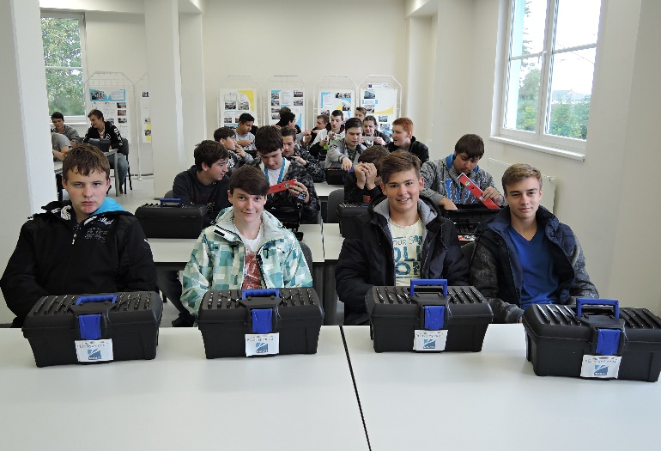
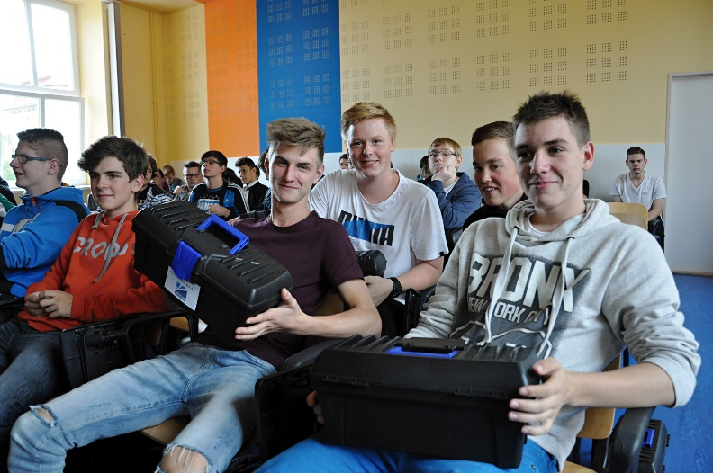
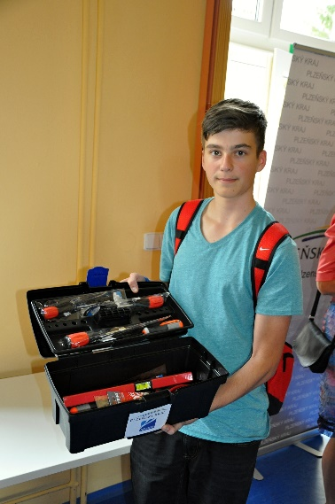
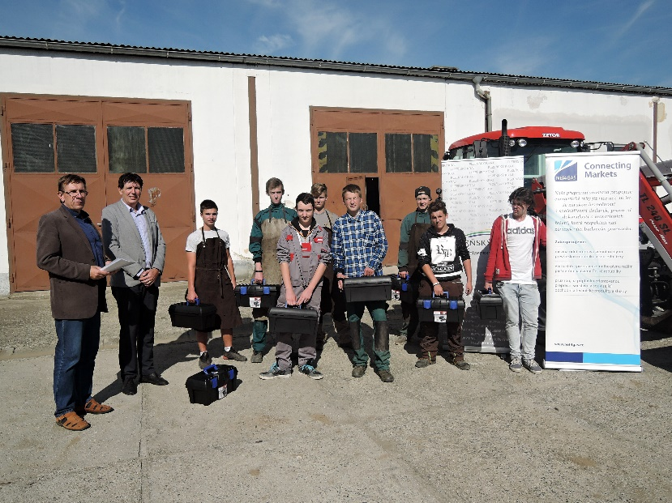
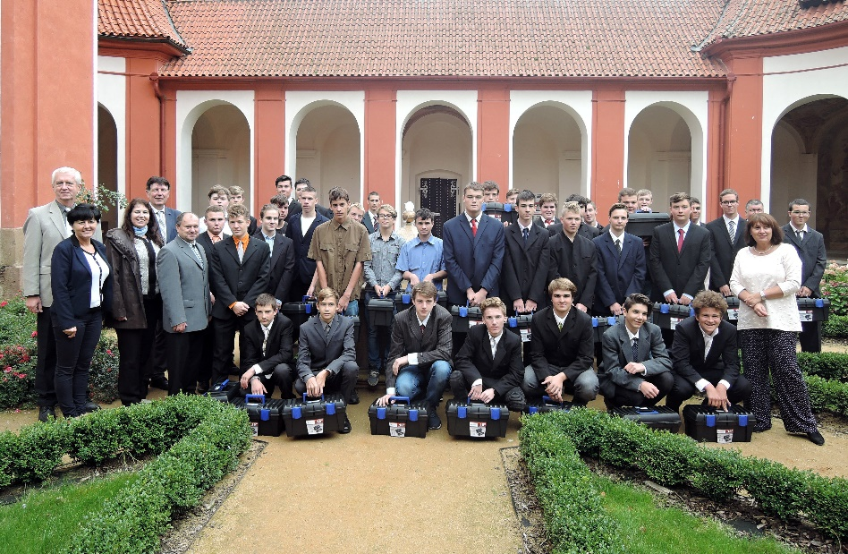
PŘEDÁVÁNÍ SAD RUČNÍHO NÁŘADÍ ŽÁKŮM 1. ROČNÍKŮ TECHNICKÝCH OBORŮ

Slide 6
OPATŘENÍ PRO ZVÝŠENÍ ZÁJMU ŽÁKŮ O VZDĚLÁVÁNÍ
V OBORECH ZAKONČENÝCH VÝUČNÍM LISTEM
Poskytnutí finančního příspěvku ve výši 500 Kč měsíčně na úhradu ubytování žáků ve vybraných oborech vzdělávání (skupina oboru: 23 - Strojírenství a strojírenská výroba, 26 - Elektrotechnika, telekomunikační a výpočetní technika, 36 - Stavebnictví, geodézie a kartografie, 41 - Zemědělství a lesnictví)
Poskytnutí finančního příspěvku je vázáno splněním těchto podmínek:
žák byl přijat do oboru vzdělání zakončeného výučním listem na střední školu zřizovanou Plzeňským krajem do denní formy studia
žák se řádně vzdělává v oboru vzdělání – nemá na vysvědčení nedostatečnou
žák nemá sníženou známku z chování
žák nemá neomluvenou nepřítomnost ve vyučování
V I. pololetí školního roku 2017/2018 bude čerpat příspěvek na ubytování celkem 202 žáků v 1 . až 3. ročníku.

Slide 7
TECHNICKÁ OLYPIÁDA PLZEŇSKÉHO KRAJE
Program spolupráce mezi středními školami a Západočeskou univerzitou v Plzni vyhlašovaný Radou Plzeňského kraje.
Témata vypsaná ZČU jsou určená pro kolektivy žáků středních škol.
Zapojené fakulty ZČU:
aplikovaných věd
strojní
elektrotechnická
Soutěž probíhá ve dvou kategoriích:
gymnázia
střední odborné školy
Rok | Počet středních škol | Počet soutěžních prací | Počet žáků
2013 | 10 | 19 | 62
2014 | 10 | 27 | 85
2015 | 14 | 39 | 114
2016 | 10 | 31 | 77
2017 | 12 | 36 | 87
Pátý ročník soutěže se uskuteční dne 8. 2. 2018 v prostorách Západočeské univerzity v Plzni.

Slide 8
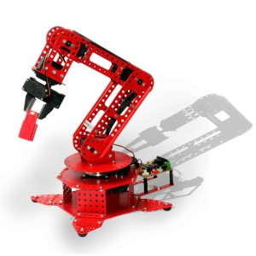
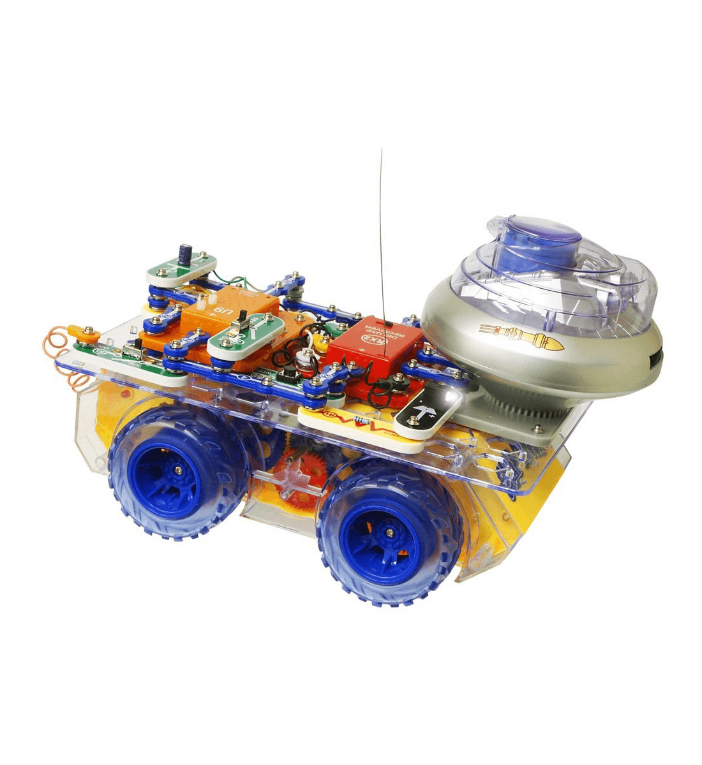
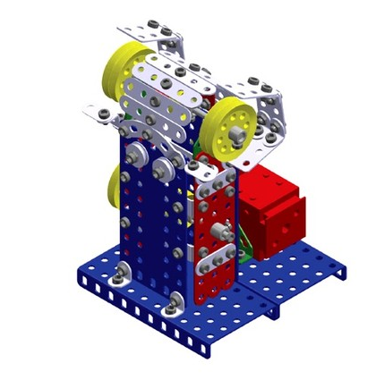
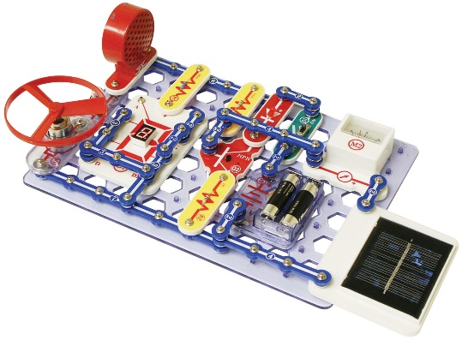
TECHNIKA MÁ ZLATÉ DNO
Soutěž vyhlášená Radou Plzeňského kraje v rámci projektu na podporu technického vzdělávání.
Cíl soutěže:
zvýšení zájmu žáků o technické obory vzdělávání
motivace žáků studovat tyto obory na středních školách
podpora řemeslné zručnosti dětí
spolupráce středních a základních škol

Slide 9
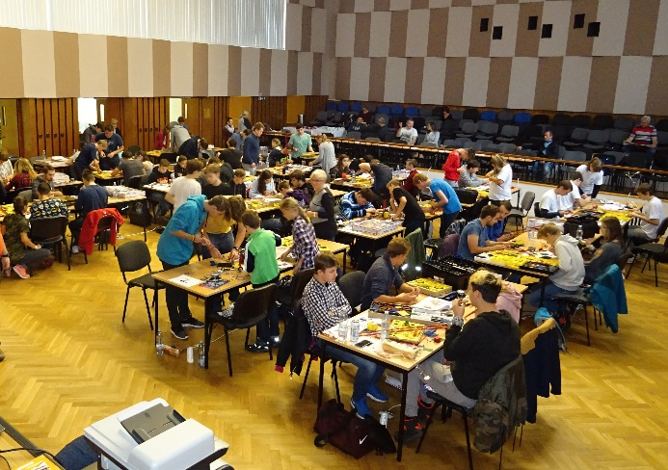
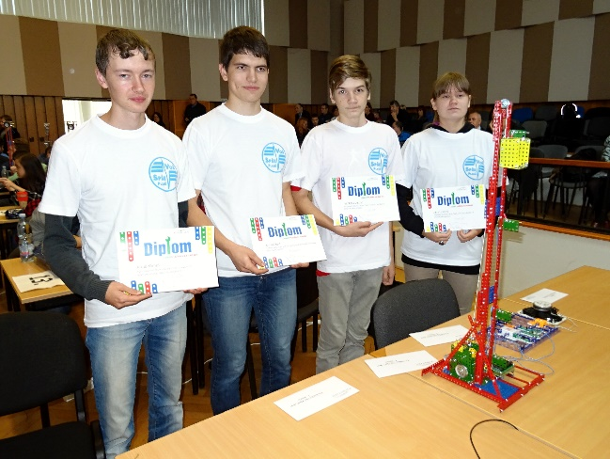
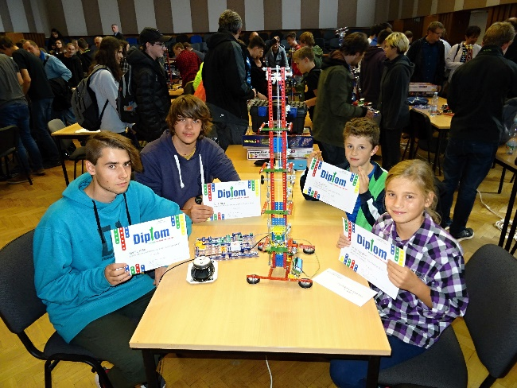
TECHNIKA MÁ ZLATÉ DNO
Do soutěže se přihlásilo 17 týmů.
Tým byl složen ze dvou žáků střední školy a dvou žáků základní školy s podmínkou účasti jedné dívky.
Týmy byly rozděleny do dvou soutěžních kategorií:
školy s nabídkou vzdělávání s maturitními obory
školy s nabídkou vzdělání s učebními obory
V letošním ročníku soutěže měli žáci za úkol sestavit pomocí stavebnice Merkur 8 a Boffin 750 zařízení dle předloženého zadání.

Slide 10
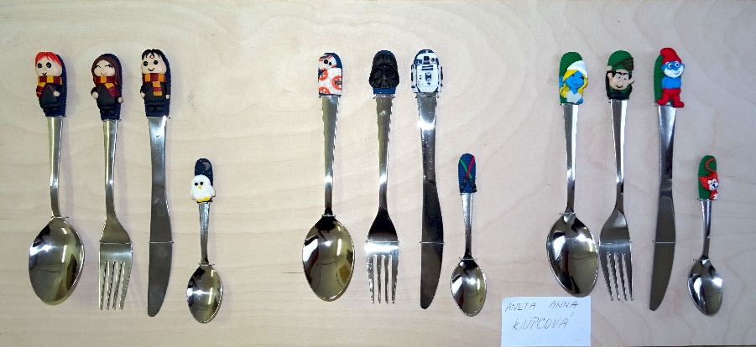
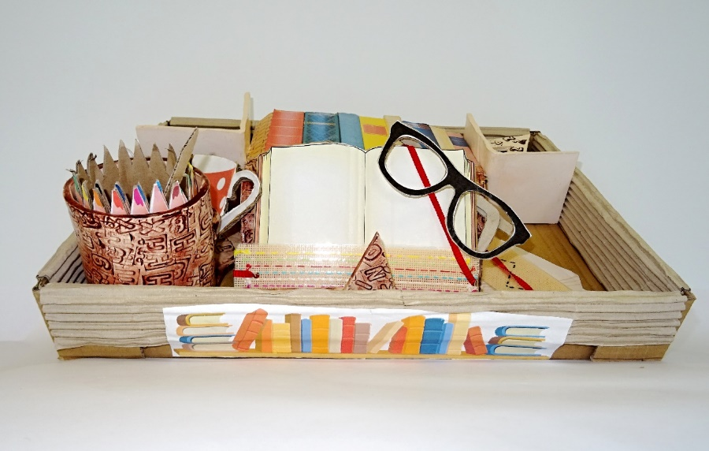
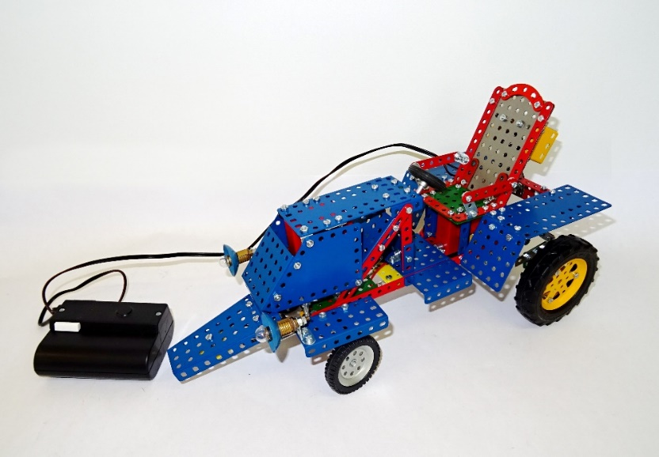
ŘEMESLO MÁ ZLATÉ DNO
Soutěž probíhá ve třech věkových kategoriích:
I. kategorie: 1. – 5. ročník základních škol
II. kategorie: 6. – 9. ročník základních škol
III. kategorie: 1. – 2. ročník středních škol

Slide 11
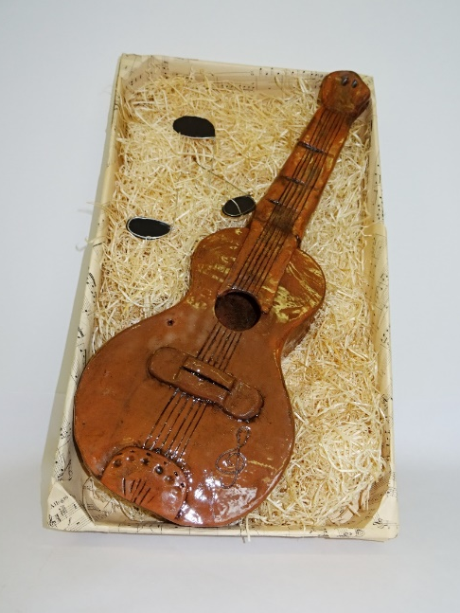
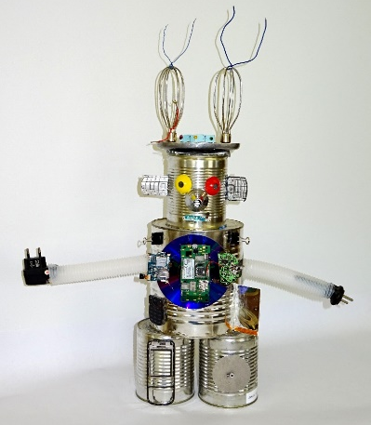
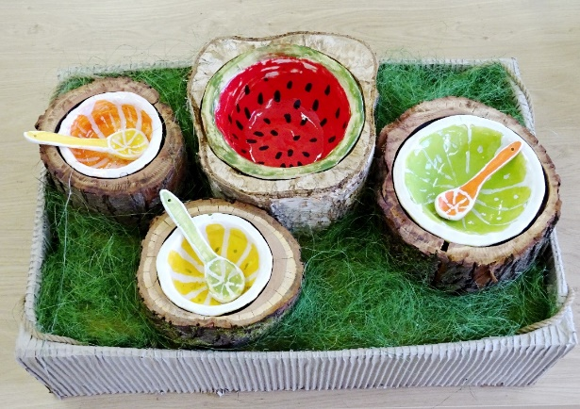
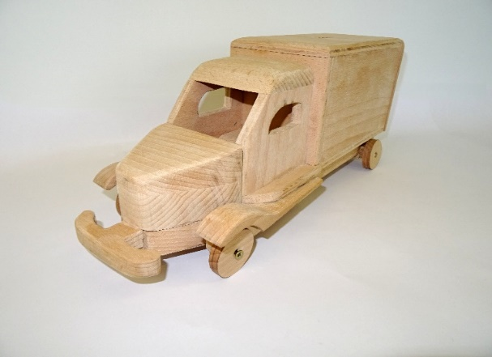
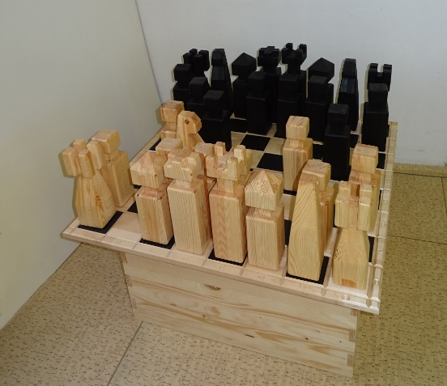
ŘEMESLO MÁ ZLATÉ DNO
Cíl soutěže:
popularizace řemeslných oborů mezi žáky základních a středních škol
zvýšení zájmu žáků o technické obory vzdělávání
motivace žáků studovat tyto obory na středních školách
podpora řemeslné zručnosti dětí

Slide 12
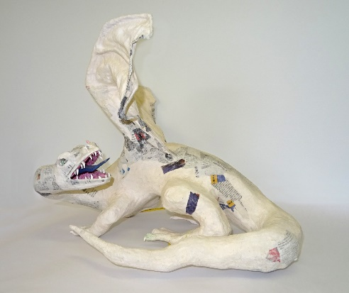
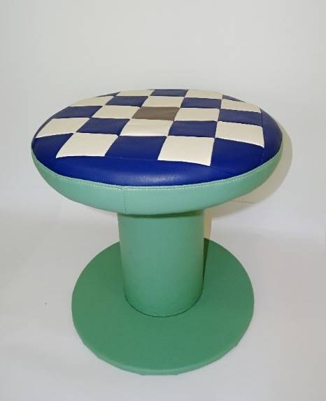
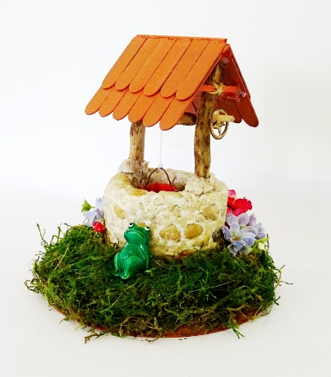
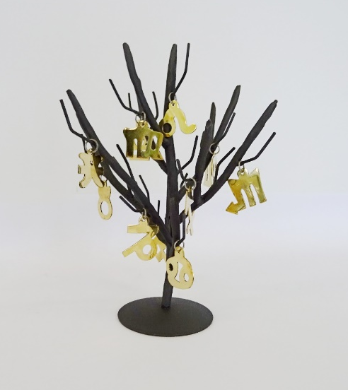
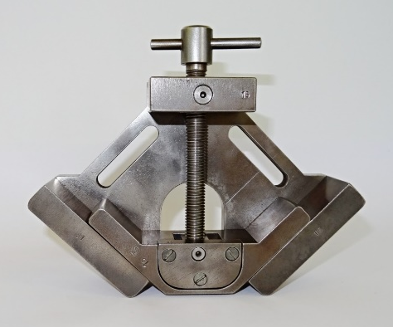
ŘEMESLO MÁ ZLATÉ DNO
Účast škol v soutěži:
Rok | Účast škol | Počet výrobků
2010 | 33 | 40
2011 | 33 | 49
2012 | 34 | 57
2013 | 36 | 60
2014 | 52 | 78
2015 | 56 | 86
2016 | 50 | 75
2017 | 54 | 81

Slide 13
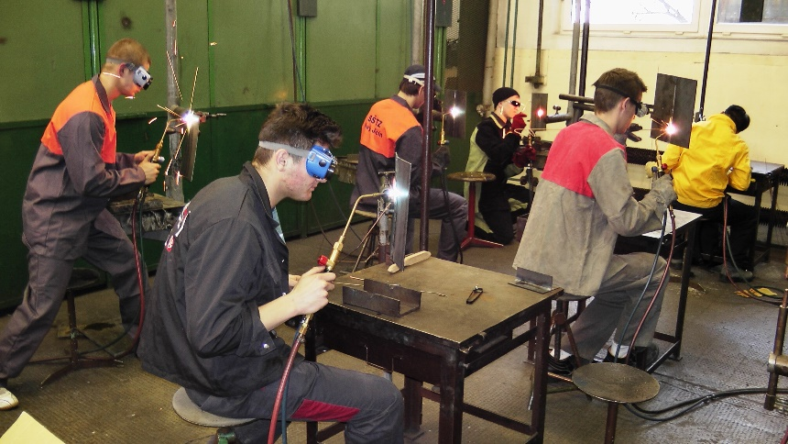
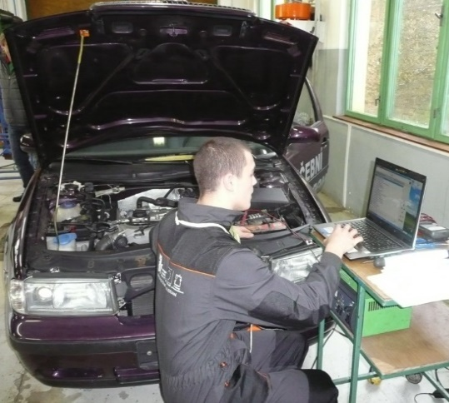
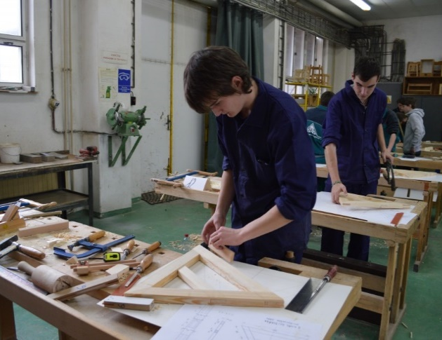
Soutěže žáků v odborných dovednostech
O zlatý pohár Linde – soutěž ve svařování
Automechanik Junior – soutěž pro obor mechanik opravář motorových vozidel
O hoblík Káji Hoblíka – soutěž pro obor truhlář
KOVO Junior – soutěž pro obory mechanik seřizovač, strojní mechanik a obráběč kovů
Soutěž pro opraváře zemědělských strojů

Slide 14
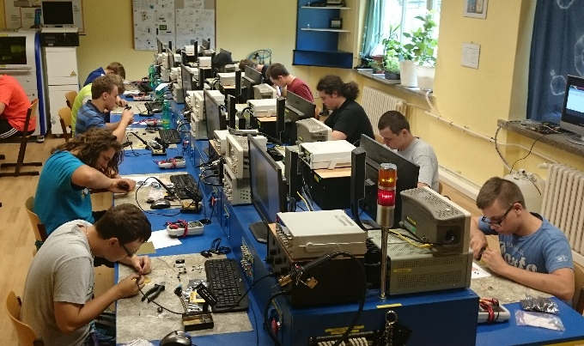
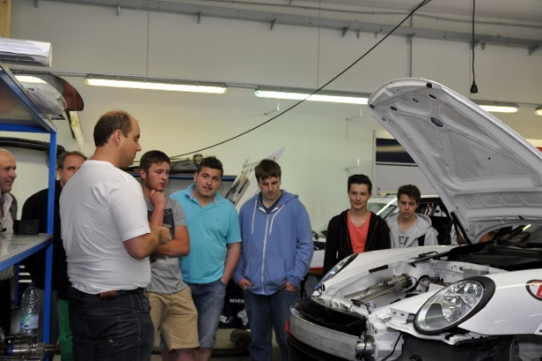
ŘEMESLNÉ KEMPY
Řemeslné kempy jsou určeny žákům 1. a 2. ročníků v oborech opravář zemědělských strojů, elektromechanik, elektrikář, strojní mechanik, obráběč kovů a truhlář.
Cíl:
Podporovat a rozvíjet talent a zájem žáků o přírodovědně společenskovědní, jazykové, umělecké a řemeslné obory.
Nejlepší žáci z jednotlivých středních škol se pod vedením zkušených pedagogů a odborníků z praxe seznamují s novinkami a zdokonalují se ve svém oboru.

Slide 15
NADAČNÍ FOND
Zřízen Zastupitelstvem Plzeňského kraje na podporu technického vzdělávání.
Hlavní poslání - podpora zájmu o technické obory prostřednictvím cílených informačních kampaní, zlepšování úrovně vybavení vzdělávacích zařízení technického zaměření a podpora žáků technických oborů.
Plzeňský kraj do Nadačního fondu ročně vkládá příspěvek ve výši 1.000.000 Kč.

Slide 16
NADAČNÍ FOND
2017 – získání finančních prostředků do Nadačního fondu
V měsíci červnu bylo dopisem osloveno 59 společností s informací o historii vzniku Nadačního fondu a žádostí o poskytnutí příspěvku.
Deset společností odpovědělo, z toho:
osm společností přispělo
dvě společnosti nepřispěly z důvodů jiných forem pomoci základním, středním a vysokým školám
Ostatní společnosti nereagovaly.

Slide 17
NADAČNÍ FOND Vklady za rok 2017
1 000 000 Kč od Plzeňského kraje
50 000 Kč od společnosti EUROSOFRWARE s. r. o.
35 000 Kč od společnosti DFH Haus CZ s. r. o.
30 000 Kč od společnosti STREICHER spol. s r.o.
30 000 Kč od společnosti SWA s.r.o.
30 000 Kč od společnosti ŠKODA JS a.s.
30 000 Kč od společnosti Plzeňská teplárenská a.s.
30 000 Kč od společnosti ŠKODA TRANSPORTATION a.s.
30 000 Kč od společnosti ŠKODA TVC s.r.o.

Slide 18
NADAČNÍ FOND Čerpání za rok 2017
Roční studium ve Francii pro jednoho žáka ze Střední průmyslové školy strojnické a Střední odborné školy profesora Švejcara v Plzni ve výši 30 000 Kč.
Půlroční odborná stáž v Rakousku pro dva žáky ze Střední průmyslové školy Tachov ve výši 70 000 Kč.
Finanční pomoc středním školám na nákup materiálu pro odborný výcvik u technických učebních oborů, pro 2 292 žáků z 19 škol, částka 900 000 Kč.
Finanční dar Střední průmyslové škole strojnické a Střední odborné škole profesora Švejcara v Plzni na kroužky výuky odborného německého jazyka ve výši 103 600 Kč.

Slide 19
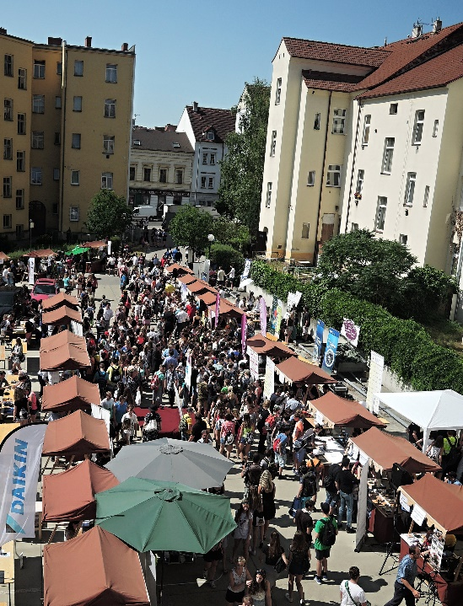
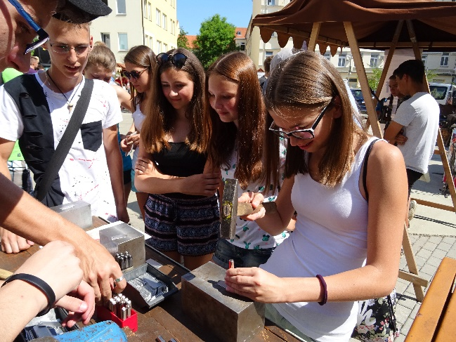
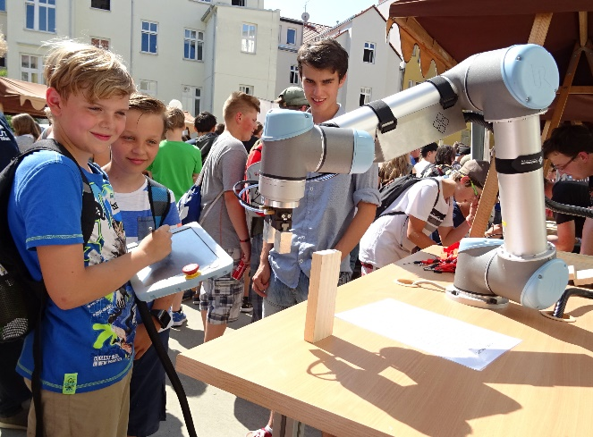
RUČIČKY KRAJE
Čtvrtý ročník prezentační akce Ručičky kraje se uskutečnil ve čtvrtek 20. června 2017 na nádvoří Krajského úřadu Plzeňského kraje.
Akci pořádal Plzeňský kraj ve spolupráci se Svazem průmyslu a dopravy ČR.
Cílem prezentace je seznámit děti s technickými obory a přilákat je do škol, které je vyučují.

Slide 20
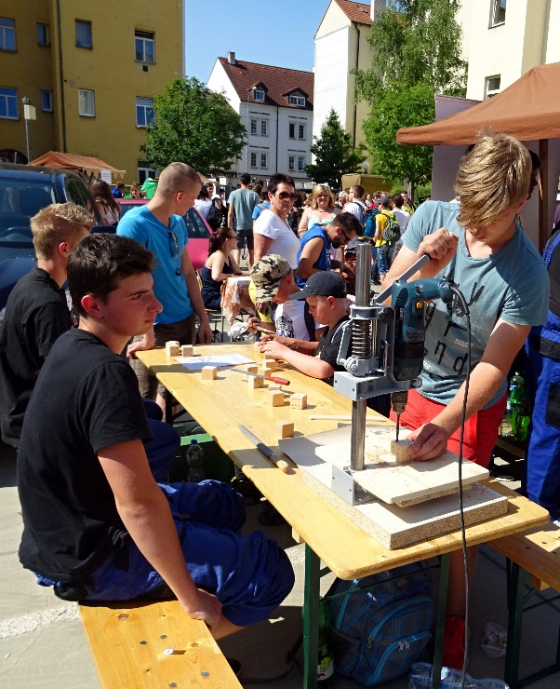
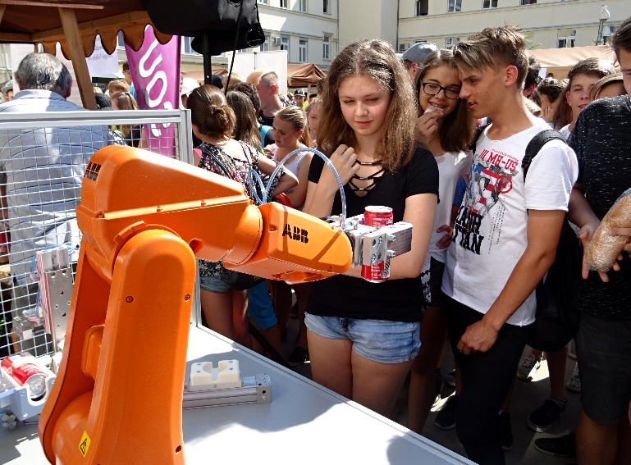
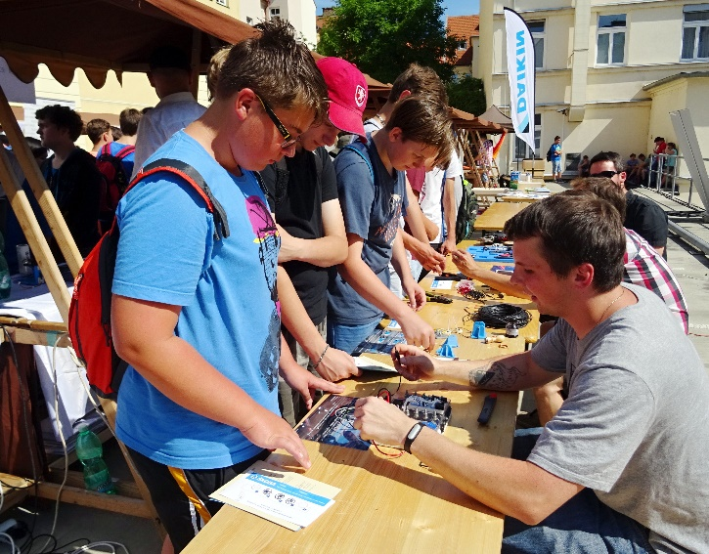
RUČIČKY KRAJE
Spolu se středními školami se prezentovaly i firmy nabízející uplatnění absolventům technických a přírodovědných oborů: Aerotech Czech s.r.o.
Gerresheimer Horšovský Týn spol. s r.o.
RSF Elektronik spol. s r.o.
ŠKODA TRANSPORTATION a.s.
ŠKODA ELECTRIC a.s.
Doosan Škoda Power, s.r.o.
HELAGO-CZ s. r. o.

Slide 21
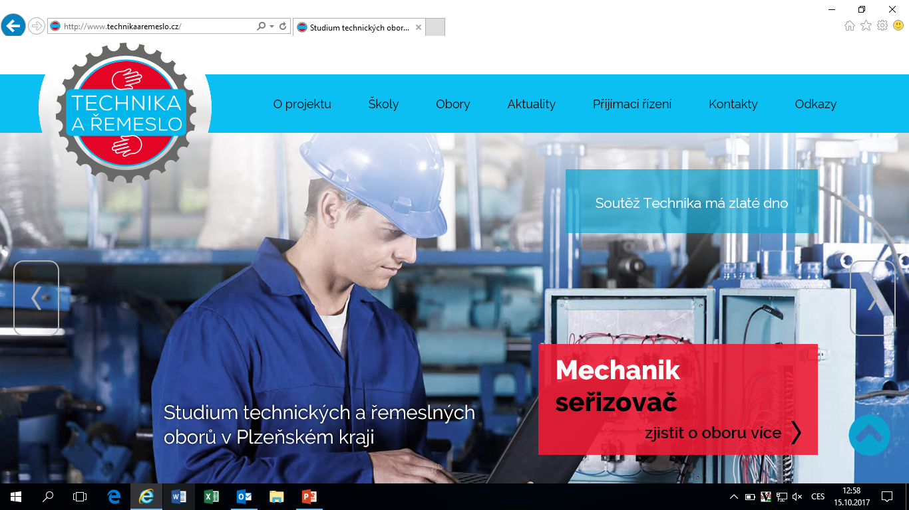

Slide 22
Děkuji za pozornost
JUDr. Jaroslava Havlíčková, MBA
vedoucí odboru školství, mládeže a sportu
Krajského úřadu Plzeňského kraje
tel: 377 195 529
e-mail: jaroslava.havlickova@plzensky-kraj.cz

